Slide 1
Sistema Solar
Computação gráfica
João Domingues 48897
Samuel Dias 48184
Pedro Lourenço 48213
Pedro Batista 48389

Slide 2
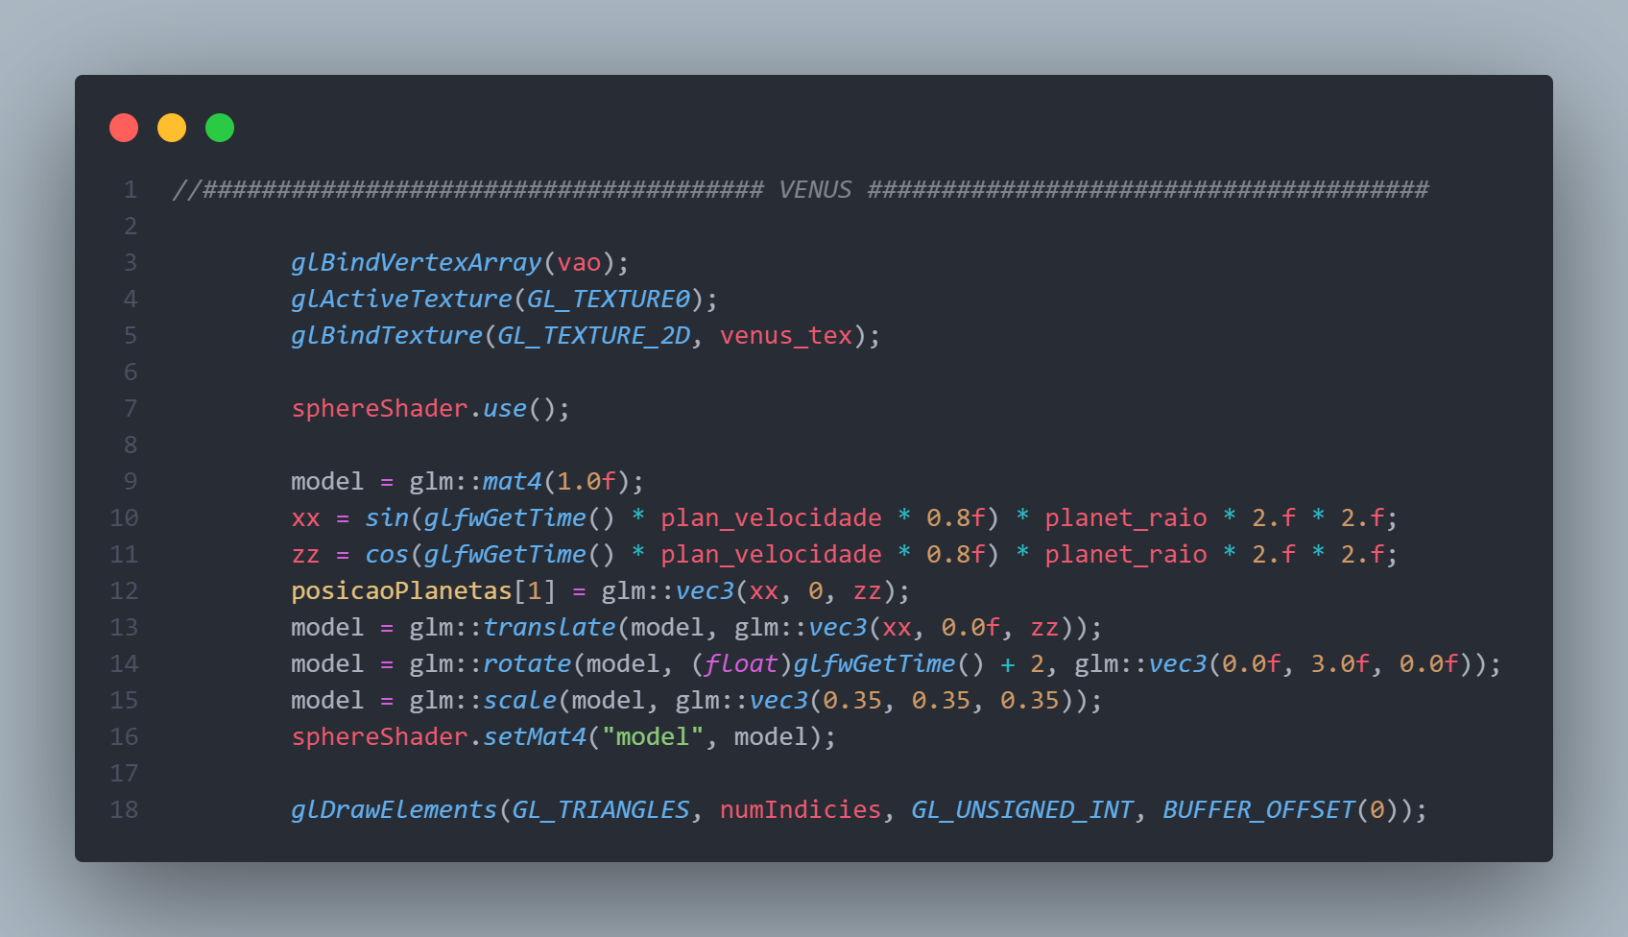
Planetas

Slide 3
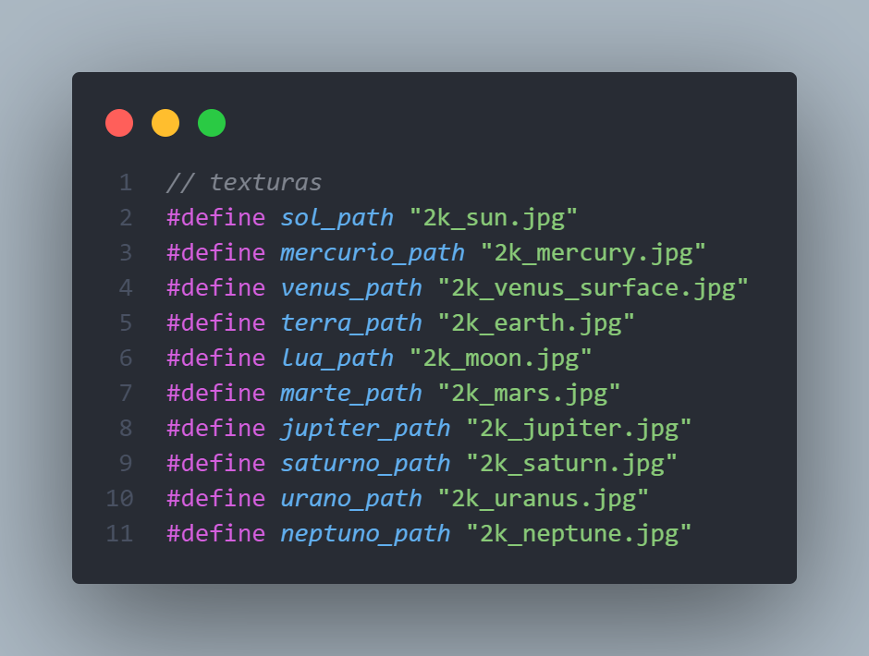
Texturas

Slide 4
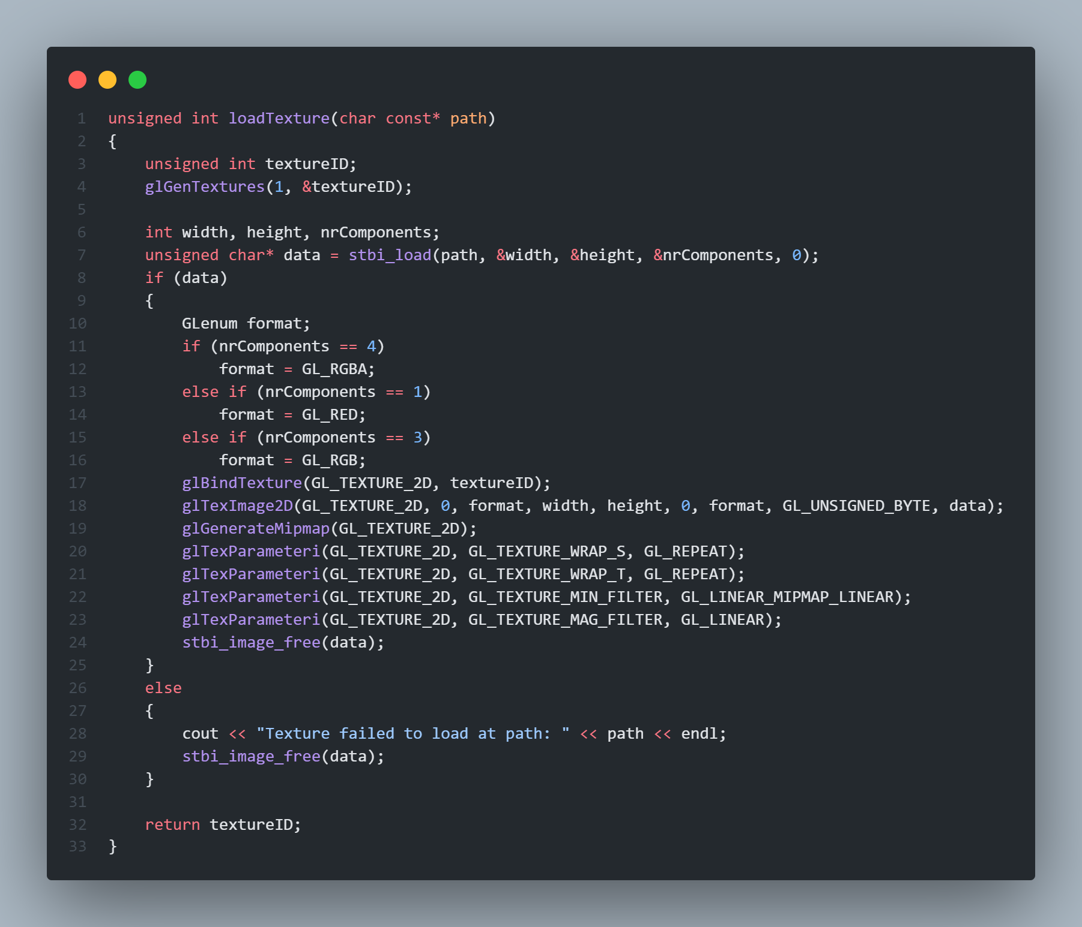

Slide 5
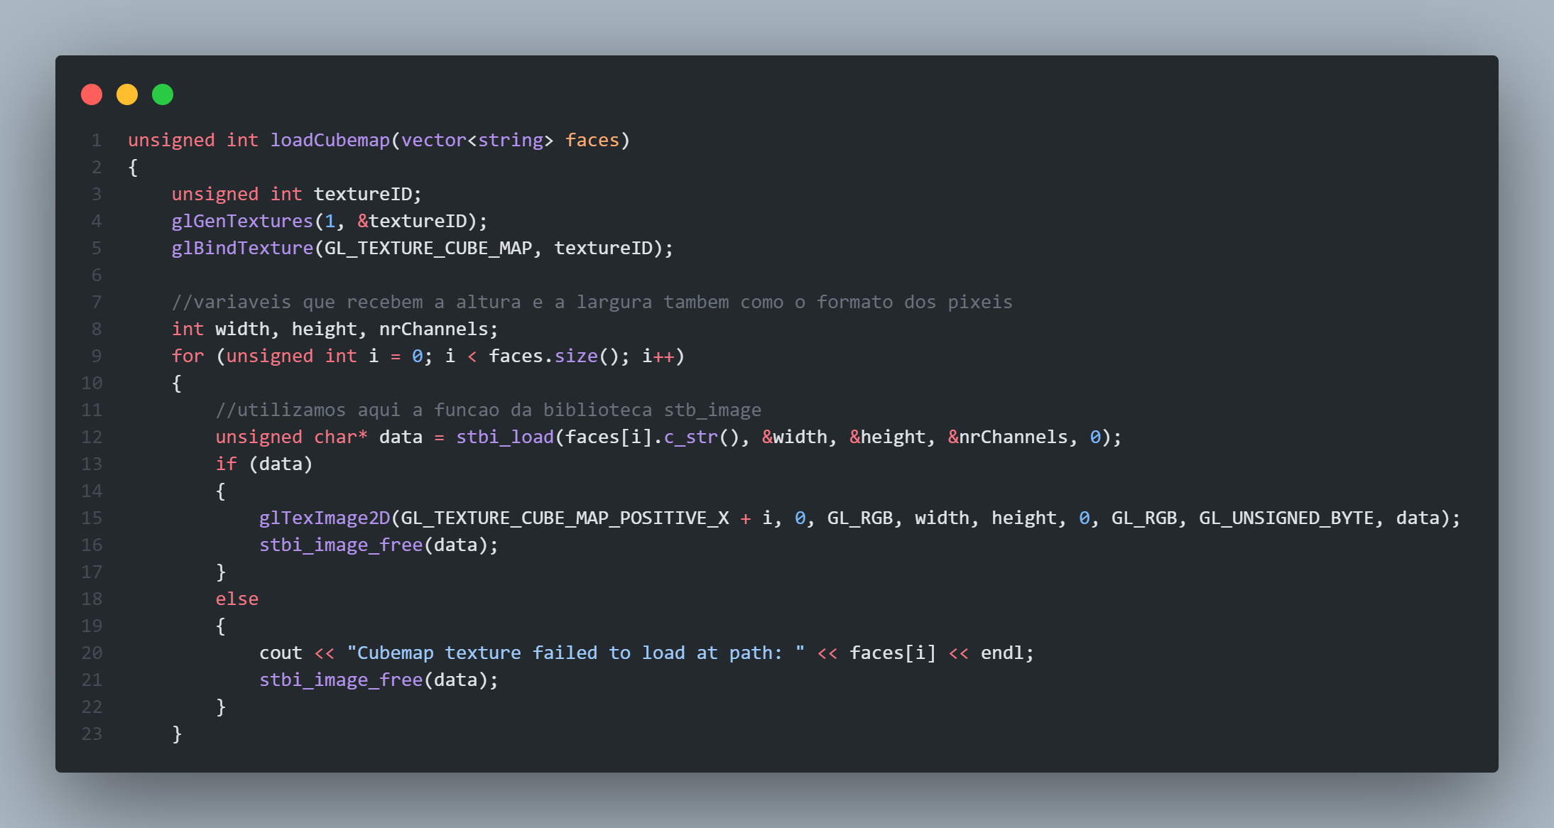

Slide 6
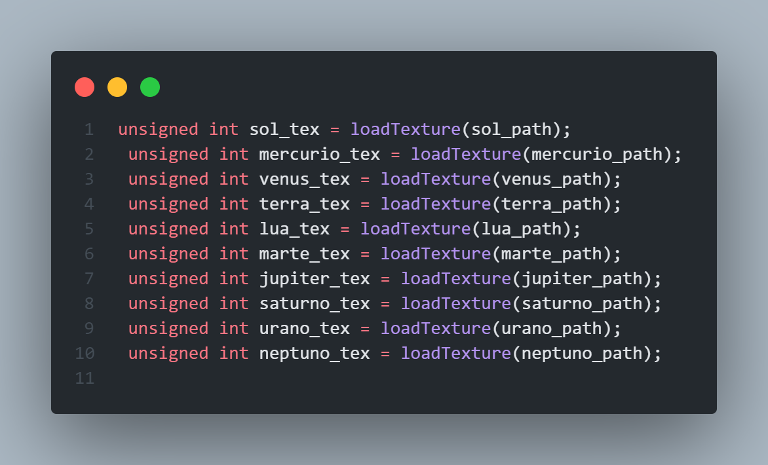

Slide 7
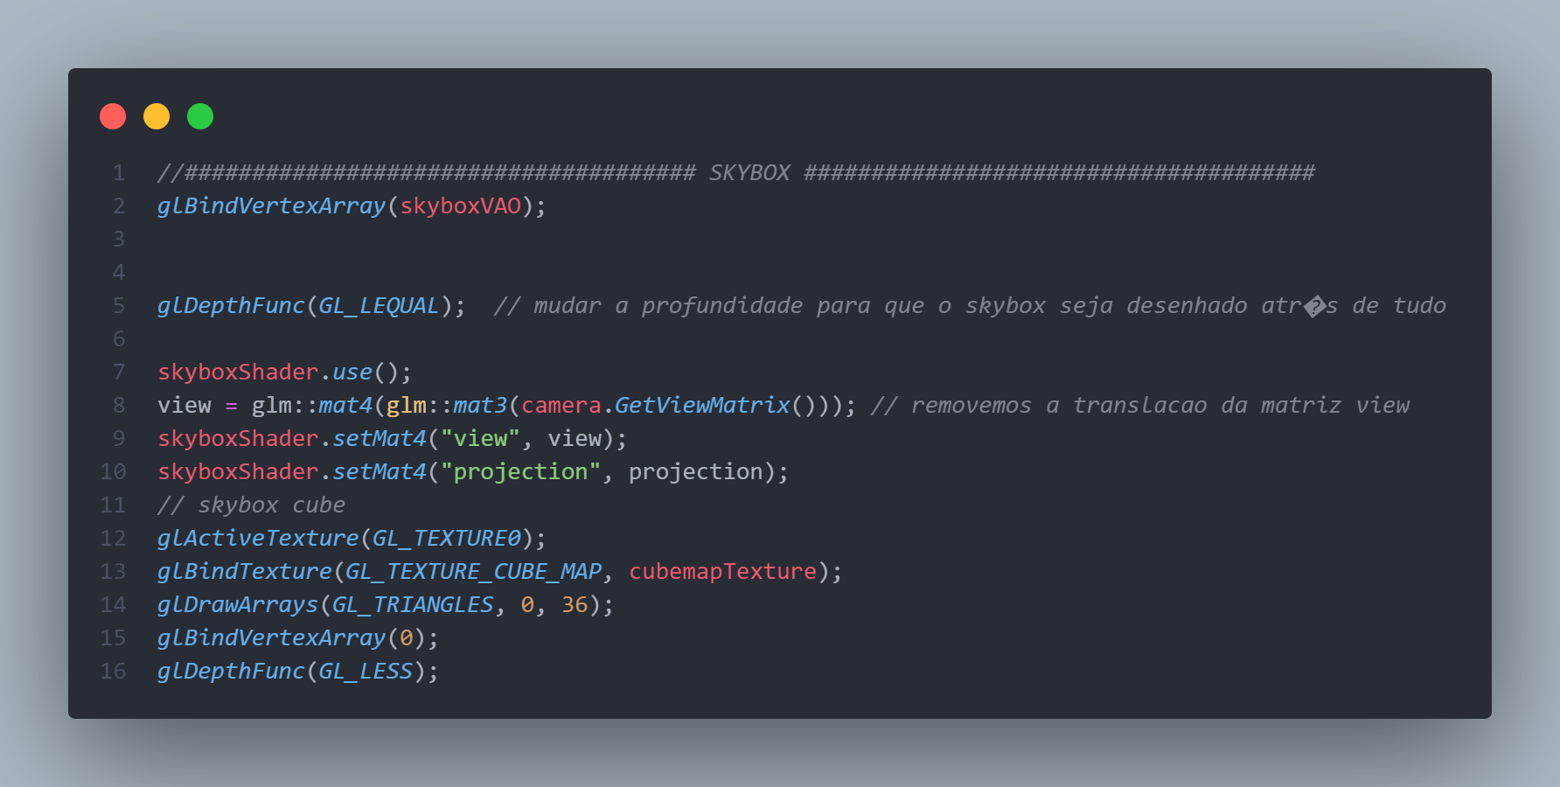
Skybox

Slide 8
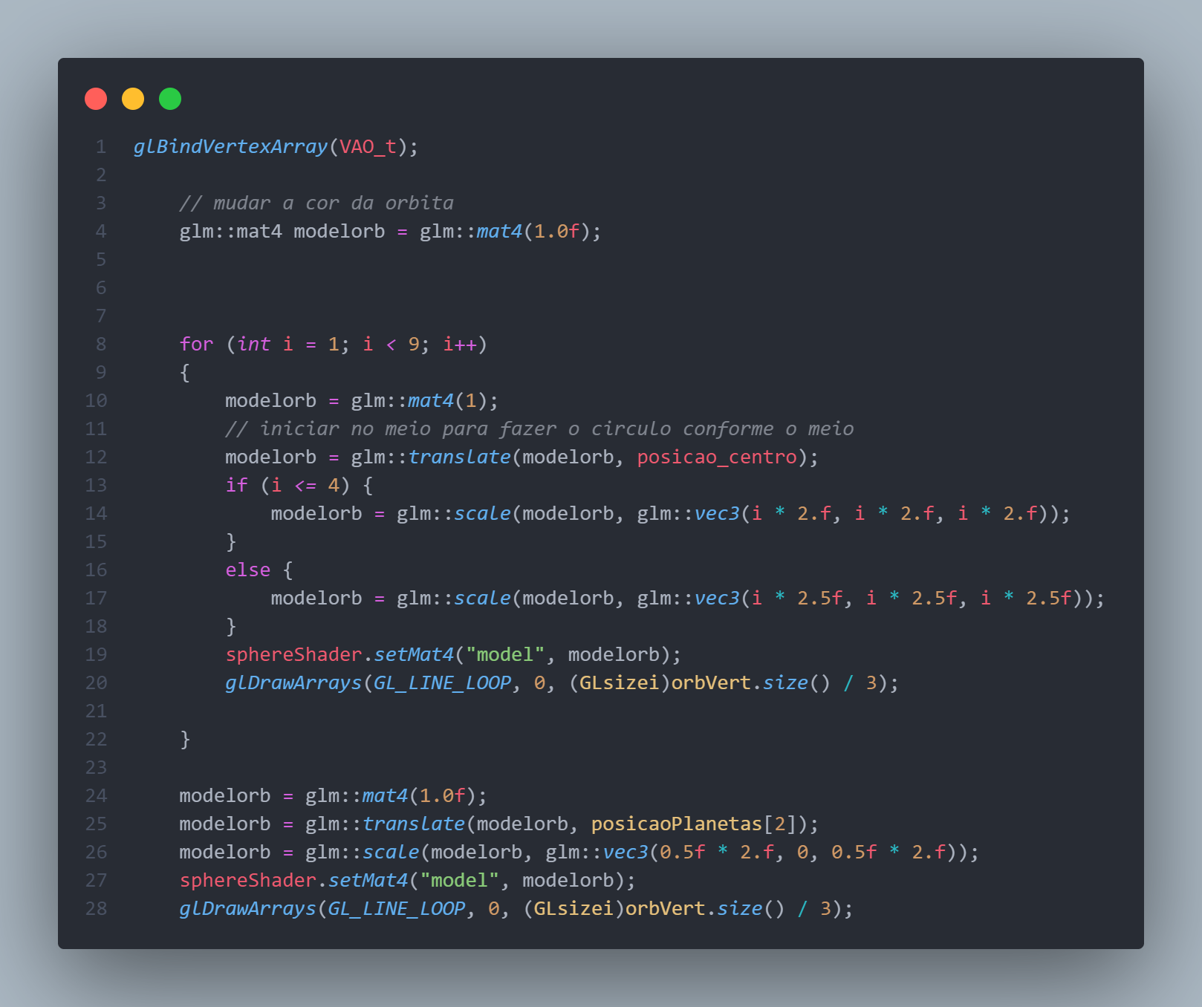
Orbitas

